Slide 1

型号：Q28
特色功能介绍：
安卓系统CPU：四核1G+16G内存，高清双摄像头，可家庭监控和视频聊天，语言唤醒，打断同步教材视频。
名师讲堂，AR互动，智能物品识别，识别后中英文 称呼教读物品帮助孩子认识更多物品.
可下载指定APP ，在线爱奇艺任意看，酷我K歌任性唱，更多早教~小学~初中~高中内容学不停.......
零售价：1288元
新品上市

Slide 2

名称：泥娃娃智能机器人（会走路带屏的机器人）
配件：说明书，数据线，合格证，2个有线话筒，16G内存卡，
材质：ABS原料，食品级硅胶
产品规格：
装箱数：8台/件
颜色：粉 蓝
型号：Q22 WIFI版
产品特色：
1.主要分为四大模块：智能机器人（可向前，向后，向左，向右，摆动跳舞,智问答）等，网络乐园（在线学堂，在线乐园，课程同步1-6年级，微信对讲，中英翻译，在线间乐）等。本地资源（趣味点读，启蒙认知，传统国学，故事大全，互动绘画，视频资料，音乐）等,卡拉OK （爸妈最爱，经典儿歌，英文歌曲，麦霸宝宝，KTV经典，挑战歌星,电视直播等
零售价：698元
新品上市

Slide 3

新品上市
名称：泥娃娃智能陪伴早教机器人
配件：说明书，数据线，合格证
材质：ABS原料，食品级硅胶
产品规格：
装箱数：20台/件
颜色：粉 蓝
品名：豆豆
产品特色：
1.外观采用安全无毒无害ABS原料及食品级硅胶.
2.智能问答，智能对讲，多轮聊天，微信聊天，在线点播，同步课堂在线翻译。
3.连网后，在线后台可推送内容10000G+
4.睡前音乐，故事王国，儿歌天地，英语等内容想听就听。
零售价：298元

Slide 4
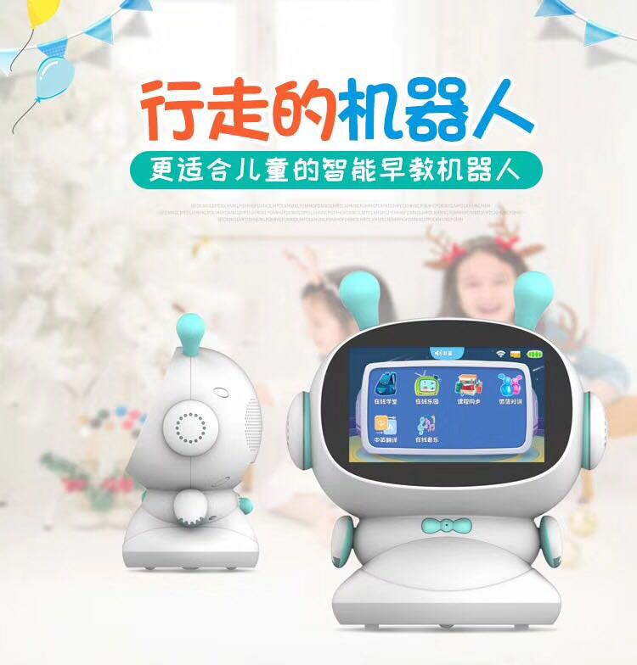
名称：泥娃娃智能机器人（会走路带屏的机器人）
配件：说明书，数据线，合格证，1个无线话筒，16G内存卡，
材质：ABS原料，食品级硅胶
产品规格：255*160*285mm
装箱数：10台/件
颜色：粉 蓝
型号：S18 WIFI版
产品特色：
1.主要分为四大模块：智能机器人（可向前，向后，向左，向右，摆动跳舞,智问答）等，网络乐园（在线学堂，在线乐园，课程同步，微信对讲，中英翻译，在线间乐）等。本地资源（趣味点读，启蒙认知，传统国学，故事大全，互动绘画，视频资料，音乐）等,卡拉OK （爸妈最爱，经典儿歌，英文歌曲，麦霸宝宝，KTV经典，挑战歌星。
零售价：698元

Slide 5
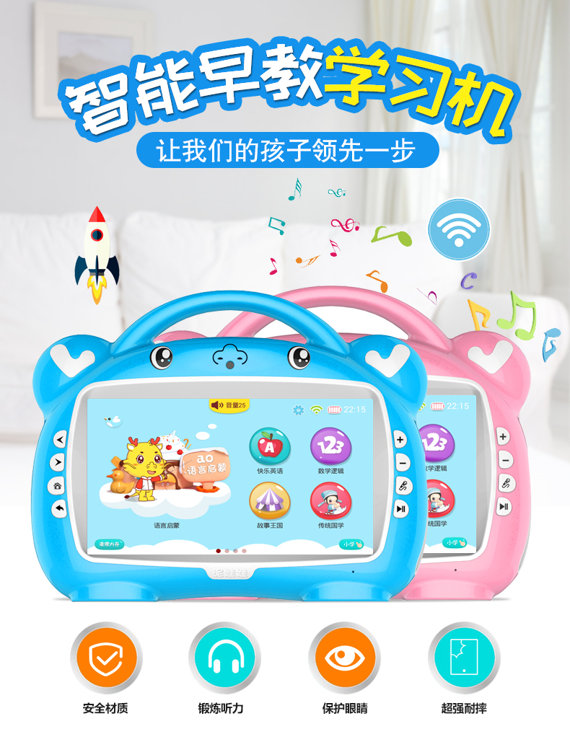
名称：泥娃娃视频早教机
配件：说明书，数据线，合格证，2个话筒，16G内存卡.
材质：ABS原料，食品级硅
产品规格：280*100*230mm
装箱数：12台/件
颜色：粉 蓝 黄
型号：U9 WIFI版
产品特色：
1.WIFI版智能早教机分为：课堂同步，爱奇艺，酷我K歌，考拉电台，早教课堂，智能对讲，微信聊天，卡拉OK，益智游戏，知识宝点，动画视听，生活常识等。
2.超大9寸高清互眼显示屏，不伤害宝宝视力
3.幼儿园知识，安全教育，生活百科，国学诗歌，拼音字母等任性学
4.益智游戏，亲子K歌等娱乐内容，让您的宝宝玩中学，学中玩互相结合。
5.视频聊天，拍照，物品智能AI识别，远程监控，行走轨迹等
零售价：698

Slide 6
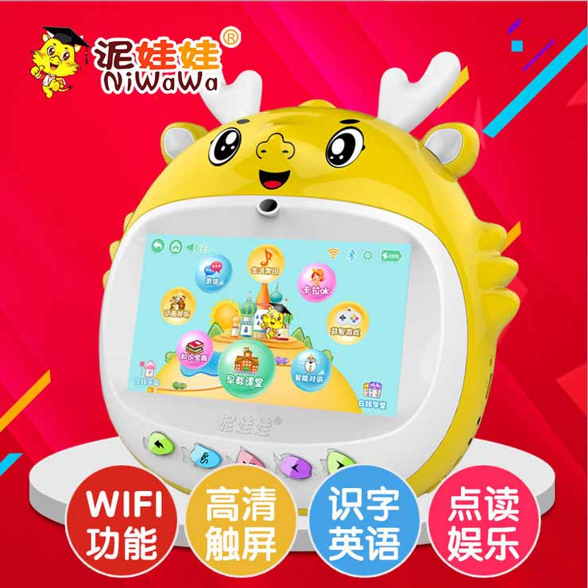
名称：泥娃娃视频早教机
配件：说明书，数据线，合格证，2个话筒，16G内存卡.，点读笔1支，双喇叭.
材质：ABS原料，食品级硅胶
产品规格：250*120*250mm.
装箱数：10台/件
颜色：粉 蓝 黄
型号：U3 WIFI版
产品特色：
1.WIFI版智能早教机分为：早教课堂，智能对讲，微信聊天，卡拉OK，益智游戏，知识宝点，动画视听，生活常识等。
2.7寸高清互眼显示屏，不伤害宝宝视力
3.幼儿园知识，安全教育，生活百科，国学诗歌，拼音字母等任性学
4.益智游戏，亲子K歌等娱乐内容，让您的宝宝玩中学，学中玩互相结合。
零售价：498

